Slide 1

Název školy | Základní škola a mateřská škola, Jetřichov, okres Náchod
Autor | Šárka Matějová
Datum | 16.2.2013
Název | VY_52_INOVACE_ _pověsti
Ročník | 4.
Číslo projektu | CZ.1.07/1.4.00/21.0835

Slide 2
Anotace:
slouží k procvičování získaných znalostí
pro žáky 4. ročníku
žáci zároveň pracují s mapou ČR-vyhledávají uvedená místa na mapě
Citace:
Kliparty – volně dostupné Office Online

Slide 3
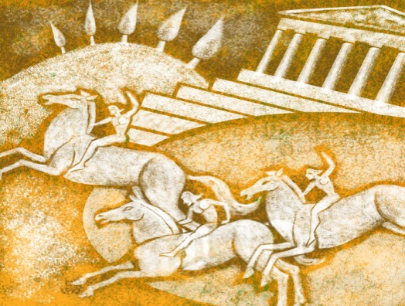
POVĚST
= zachycuje významné události národních
dějin, nebo život jedinců, kteří něčím
vynikali
- předává se z generace na generaci
- ústním podáním (z písemného textu)
- základem je historie spojená s fantazií

Slide 4
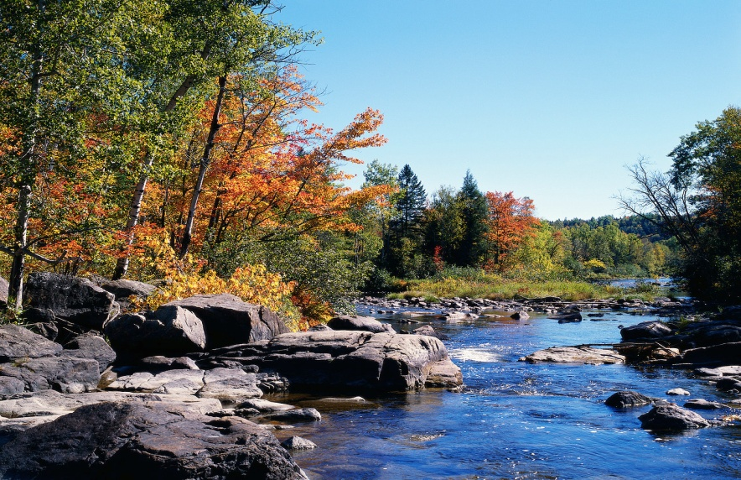
Vyber 1 ze 3 možností
1. Praotec Čech přivedl svůj lid na horu
Sněžku
Říp
Šíp
2. Země zaslíbená oplývala mlékem a strdím-co je to?
a) keře
b) med
c) řeky

Slide 5
3. Po smrti praotce Čecha zvolil lid nového vojvodu
byl to :
Bok
Krok
Lech
4. Za vojvody Kroka bylo největším uměním
kouzelnictví
stavebnictví
učitelství

Slide 6
5. Krok sídlil na Budči, byla zde zřízena
nemocnice
věštírna
škola
6. Krok hledal bezpečnější sídlo, nechal postavit
Pražský hrad
Libušín
Vyšehrad

Slide 7
7. Vojvoda Krok měl 3 dcery, jmenovaly se?
Kazi, Teta a Miluše
Kazi, Teta a Libuše
Kazi, Bety a Libuše
8. Manžel nejstarší Kazi ulovil
divokého kance
divokého srnce
muflona

Slide 8
Vyhledej na mapě:
řeky: Labe, Ohře, Mže, Vltava, Berounka
horu (vrch): Říp, Blaník, Vyšehrad

Slide 9
….. ještě 2 otázky na doplnění
Ve kterém kraji se odehrává
většina událostí ze zmiňovaných pověstí ?
Vzpomeneš si na jméno hudebního skladatele,
který napsal operu Libuše?
píšu Ti 1

